Slide 1
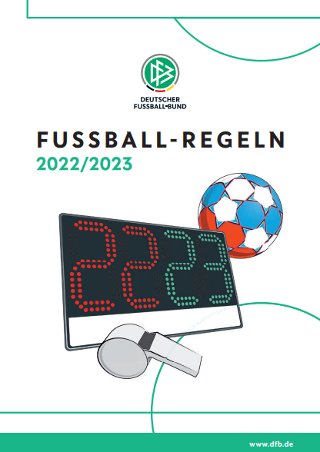
Regeländerungen
2023/2024

Slide 2
Regel 3
Regeländerungen
Spieler
Erzielen eines Tores mit zusätzlicher Person auf dem Spielfeld
Wenn der Schiedsrichter vor der Spielfortsetzung feststellt, dass eine zusätzliche Person beim Torerfolg auf dem Feld war...
gilt das Tor, wenn die zusätzliche Person nicht eingreift
der Spieler ist trotzdem zu verwarnen
Greift die zusätzliche Person (Spieler/Ersatzspieler usw.) ins Spiel ein, dann zählt das Tor nicht und das Spiel wird mit einen direkten Freistoß wo Eingriff erfolgt fortgesetzt.
Bei einer Drittperson mit Eingriff gibt es den SR-Ball

Slide 3
Regel 6
Regeländerungen
weitere Spieloffizielle
In Spielen, in denen mehrere Ersatzschiedsrichter eingesetzt werden (Vierter Offizieller, Ersatz-SRA), haben...
…. alle Spieloffiziellen die gleichen Unterstützungsbefugnisse, wie alle anderen Spieloffiziellen im Team

Slide 4
Regel 7
Regeländerungen
Dauer des Spieles
Neben den klassischen Spielverzögerungen wie Auswechslungen, Verletzungsunterbrechungen usw. wird auch der …
...übertriebener und langanhaltender Torjubel ...
… ergänzt. Dabei gibt es keine Vorgabe. Die Nachspielzeit liegt im Ermessen des SR.

Slide 5
Regel 10
Regeländerungen
Bestimmung des Spielausganges
Klarstellung:
Alle persönlichen Strafen (inkl. Ermahnungen) werden gestrichen
Spieler
Betreuer / Trainer / Mannschaftsverantwortliche
Wann beginnt das Elfmeterschießen:
Mit der Torwahl / Schußwahl zum Elfmeterschießen

Slide 6
Regel 11
Regeländerungen
Abseits
Präzisierung der Richtlinien zur Unterscheidung zwischen „absichtlichem Spielen“ und „abgefälschtem Ball“ gemäß Zirkular Nr. 26 Juli 2022.
Wann ist ein Spielen des Balles kontrolliert, welche Parameter sind anzuführen:
Distanz zum Ball, Blick zum Ball
Ball bewegt sich langsam
Ball geht in eine zu erwartende Richtung
Spieler hat Zeit zur Koordination seiner Körperbewegung (kein instinktiver Streck-, Sprung oder sonstige Bewegung, die die Kontrolle begrenzt)
Ball am Boden ist einfacher zu spielen als in der Luft
Wenn das so passiert, und der Spieler ist dennoch nicht in der Lage den Ball kontrolliert zu spielen, dann ist es ein Bad-Play.

Slide 7
Regel 12
Regeländerungen
Fouls und sonstiges Verhalten
Reduzierung der persönlichen Strafe bei Notbremsen im Strafraum:
Ballorientierte Notbremse
Notbremse in körperlichem Zweikampf um den Ball
Weiterhin nicht reduziert werden Foulspiele aus folgenden Grünen:
Halten, Ziehen, Stoßen oder wenn keine Möglichkeit zum Spielen des Ball bestand

Slide 8
Regel 12
Regeländerungen
Fouls und sonstiges Verhalten
Bestrafung des hochrangigsten Trainers, wenn der Delinquent nicht festgestellt wurde
Bestrafung kann nur dann erfolgen, wenn der Trainer auch Einfluss auf den Beteiligten hatte
Der Trainer ist aber vorher zu Fragen, ob er einen Namen nennen kann

Slide 9
Regel 14
Regeländerungen
Strafstoß
Präzisierung: Der Torhüter darf mit seinem Verhalten den Schützen nicht unfair ablenken, indem er die Ausführung des Strafstoßes verzögert oder Torpfosten, Torlatte oder Tornetz berührt.
Bei schwingender Latte / Pfosten
Ausführung nicht zulassen
Ermahnung als Erstvergehen an den TW
Im Wiederholungsfall VW für den TW

Slide 10
10 Minuten Zeitstrafe
Regeländerungen
Vorgehensweise
Zeitstrafe gilt in allen Spielen auf Kreisebene unterhalb der Gruppenliga (Freundschaftsspiele, Herren- und Damenspiele, Spiele der SoMa)
10 Minuten – auch ohne vorherige gelbe Karte möglich (analog Jugend)
Alle Beteiligten außerhalb des Spielfeldes (Trainer, Ersatzspieler etc.) nur noch mit gelb oder rot zu bestrafen (keine gelb/rote Karte)
Reduzierung bei Notbremse erfolgt auf die gelbe Karte
Welche Vergehen für eine sofortige Zeitstrafe möglich sind, ist in den Pflichtverwarnungen aufgeführt.

